Slide 1


Curso de Riego por Goteo
Parte 2
Emisores - Pautas de Diseño

Slide 2
ASPECTOS A CONSIDERAR EN LOS
EQUIPOS DE RIEGO LOCALIZADO
QUE FACILITAN Y/O PERMITEN EL
MANEJO DEL RIEGO
A.- SECTORIZACION
B.- SATISFACCION DE LA DEMANDA
C.- VOLUMEN DE SUELO MOJADO
POR LOS EMISORES
D.- DISPOSICION DE LOS EMISORES

Slide 3
A.- SECTORIZACION
En la sectorización se debe considerar :
CARACTERISTICAS FISICAS DE SUELO
(RETENCION DE HUMEDAD,
PROFUNDIDAD DE SUELO, TEXTURA)
CARACTERISTICAS QUIMICAS DE SUELO
(pH, CONDUCTIVIDAD ELECTRICA)
TOPOGRAFIA
CULTIVO A IMPLANTAR

Slide 4
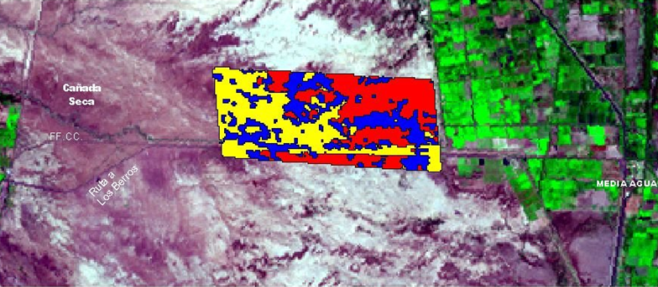
SI NO SE CONOCE NADA DE LA PROPIEDAD O SE DESEA
UBICAR UNA PROPIEDAD ENTRE VARIAS
Opción:Estudio de la zona con sensores remotos
Ej: localización entre 2 propiedades. Ubicar suelos en general

Slide 5
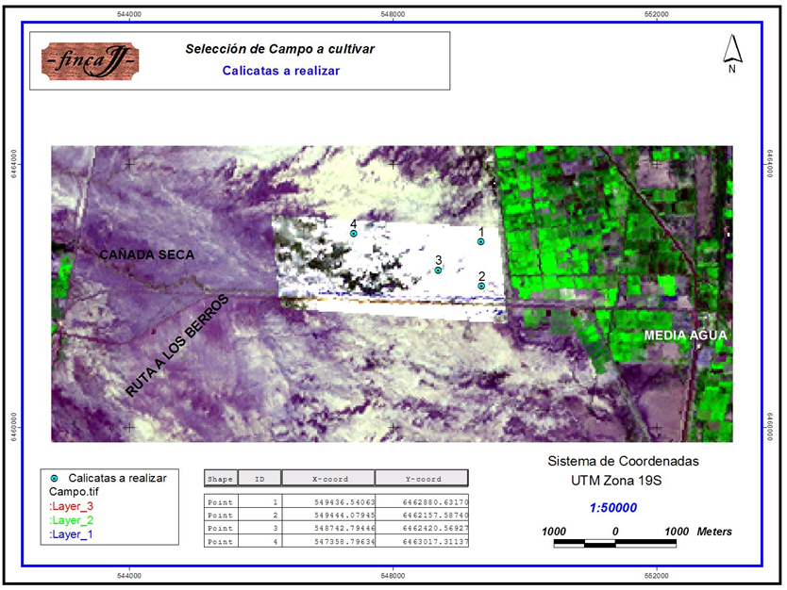

Slide 6
PARA REALIZAR LA SECTORIZACION
SE PUEDE USAR:
ESTUDIO DETALLADO DE SUELO
(Muestreo suelos cada 1-2 ha)
MAPEO ELECTRONICO DEL SUELO
(Conductividad Eléctrica, 0 - 90 cm)

Slide 7
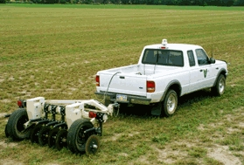
MAQUINA QUE REALIZA MAPEO

Slide 8
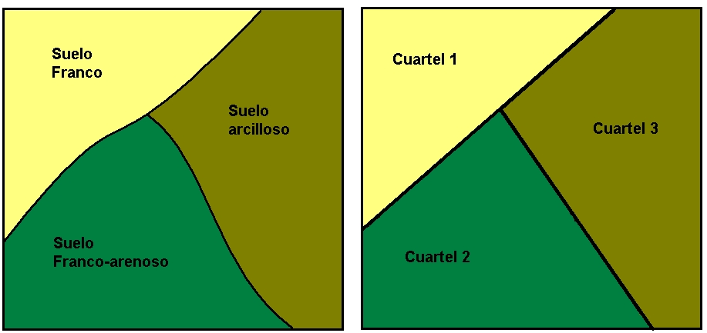
Ejemplo de sectorización

Slide 14
B) SATISFACCION DE LA DEMANDA
DEMANDA =
Eto x Kc
DONDE:
Eto =
EVAPOTRANSPIRACION POTENCIAL.
Es mayor cuando:
Aumenta la temperatura del aire
Disminuye la Humedad del aire
Aumenta el viento
Kc =
COEFICIENTE DE CULTIVO.
Aumenta cuando hay mayor desarrollo de hojas.
Es mayor en plantaciones más densas.
Es menor en conducciones en espaldera que parral.

Slide 15
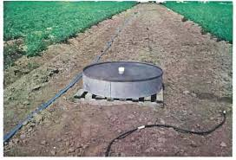
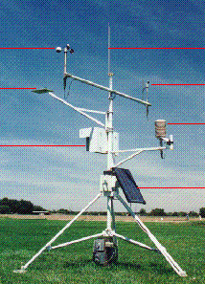
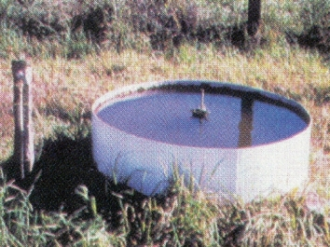
ESTACION
METEOROLOGICA
EVAPORACION DE
BANDEJA CLASE A

Slide 17
Frutales
En Valle de Uco= 6 a 7 mm/día, se operará con unos 5-6 mm/día aproximadamente
En Lavalle= 7-8 mm/día, se operará con unos 6 mm/día aproximadamente
San Juan= 9-10 mm/día, se operará con unos 6-7 mm/día aproximadamente
Esto puede solucionarse parcialmente diseñando con un Ead menor y satisfaciendo en pleno verano con mas horas de bombeo
En frutales y olivos es muy importante el Volumen del Suelo Mojado

Slide 18
C.- VOLUMEN DE SUELO MOJADO
POR LOS EMISORES
VOLUMEN DE SUELO MOJADO
SI ES MAS BAJO DE LO RECOMENDADO= DEFICIT
SI ES MAYOR= EXCESO DE AGUA PERMANENTE
Este es un concepto muy importante

Slide 19
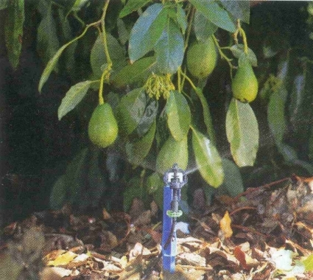
D.- DISPOSICION DE LOS EMISORES
LA DISPOSICION
DE LOS EMISORES,
DEPENDE DE LA
SUSCEPTIBILIDAD
DEL FRUTAL
AL ATAQUE DE
PATOGENO
AL CUELLO
Y/O AL TRONCO
Importante en microaspersión

Slide 20
Hay que tomar muy en cuenta
Diseño Agronómico
N° de emisores por planta
Porcentaje de suelo mojado (PSM)

Slide 21
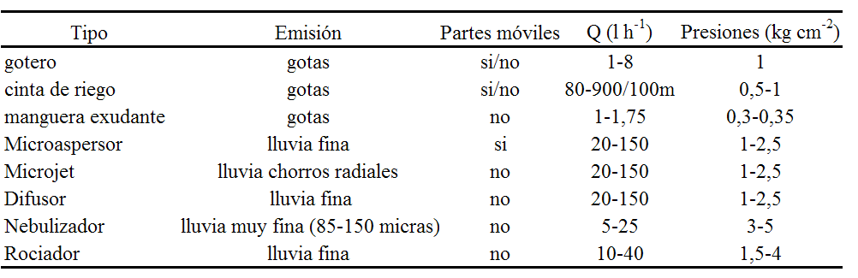
Características de los emisores
Para goteros autocompensantes: 0 > x ≤ 0,5 (régimen turbulento)
Para gotero no autocompensantes: 0,5 > x ≤ 0,75 (régimen turbulento)

Slide 22
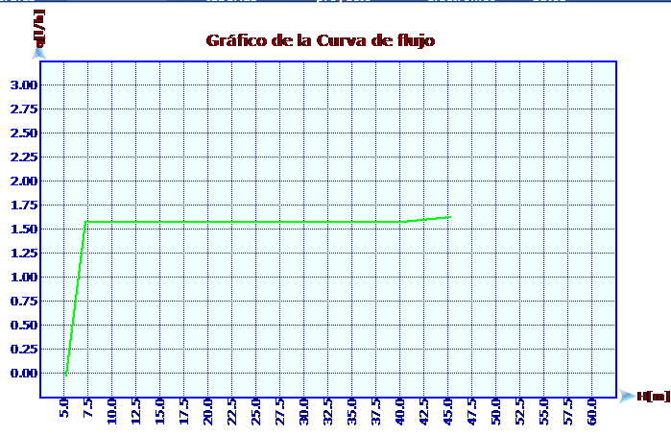
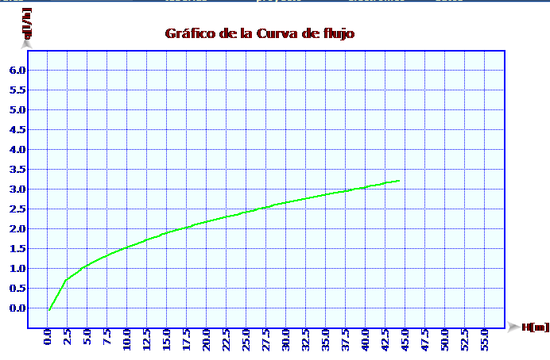
MODELO DE GOTERO
AUTOCOMPENSADO
NO AUTOCOMPENSADO
Autolimpiante
Económico
Pendientes onduladas
Pendientes planas
Menor vida útil
Mayor vida útil
Mayor longitud de hilera
Menor longitud de hilera

Slide 24
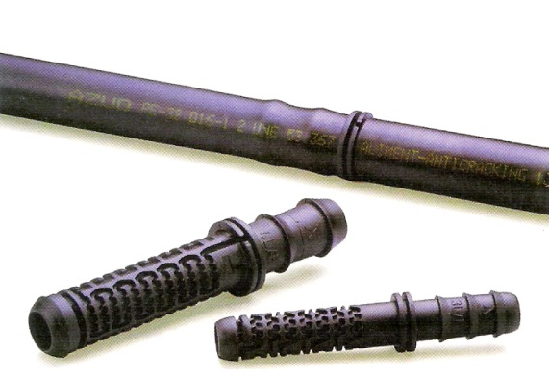
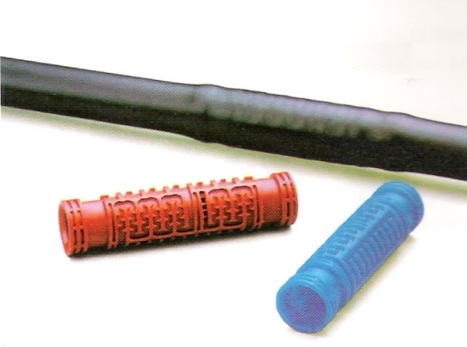
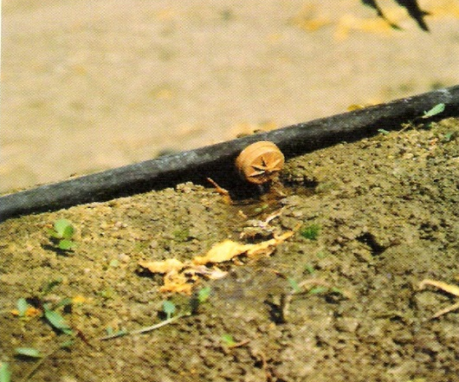

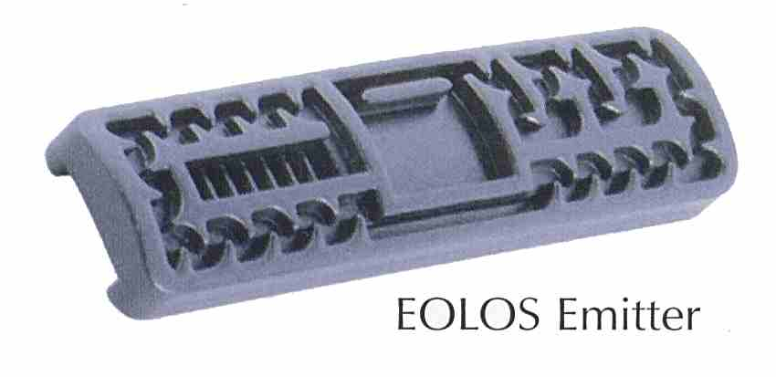
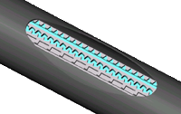
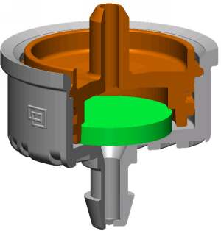
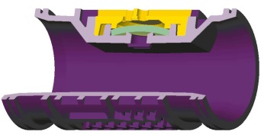
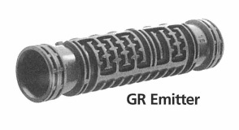
GOTEROS
Gotero Interlínea
(inline)
b) Gotero Integrado
(online)
c) Gotero Pinchado
(botón)
Caudal: 1 a 8 l h⁻¹
NUEVOS DESARROLLOS
Espaciamiento: 0,15 a 2 m
Antisifón
Antidrenante
Presión: 1 kg cm⁻²
Antiarena
Antiraíces

Slide 25
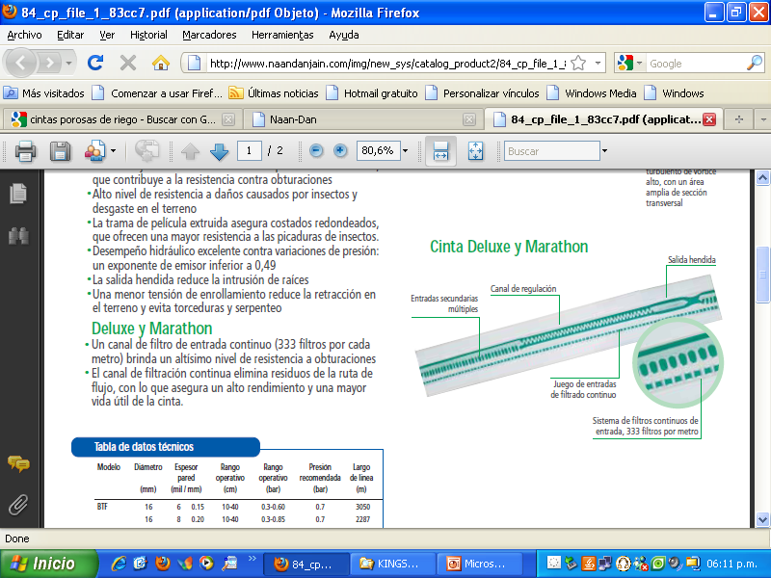
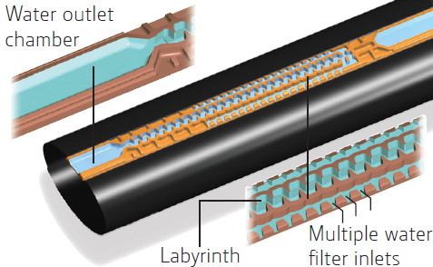
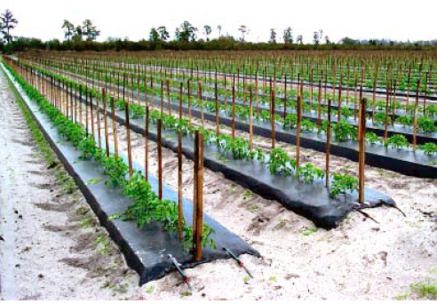
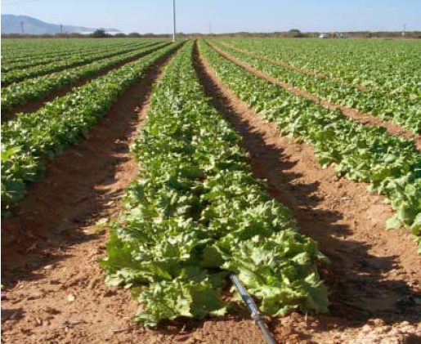
CINTAS DE RIEGO
Caudal: 80 a 900 l h⁻¹ /100 m
Espaciamiento: 0,10 a 0,60 m
Presión: 0,5 - 1 kg cm⁻²
LECHUGA

Slide 26
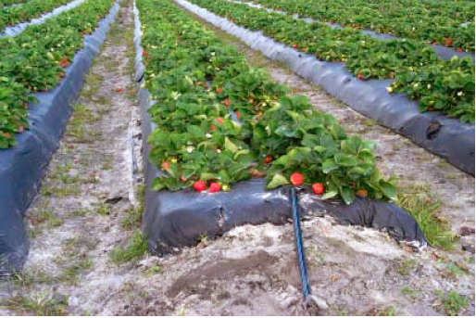
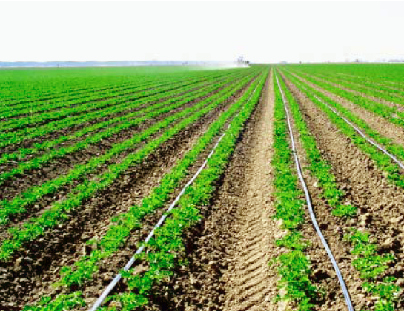
CINTAS O MANGUERAS DE RIEGO
FRUTILLA
APIO

Slide 27
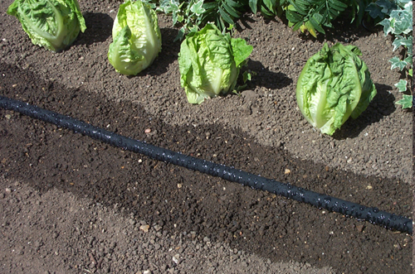
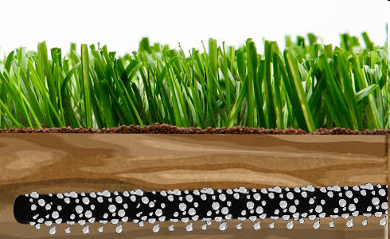
MANGUERA EXUDANTE
Fabricada con membrana de microfibras entrecruzadas, formando una malla porosa con poros de 4 a 5 micras, los poros ocupan del 50 al 100% de la superficie de la manguera.
Caudal: 1 a 1,75 l h⁻¹ / m
Presión: 0,2 – 0,35 kg cm⁻²

Slide 28

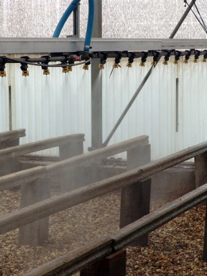
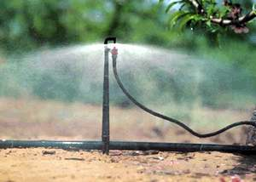
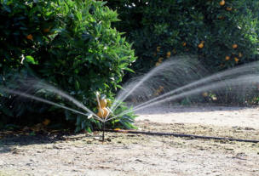
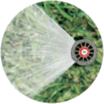
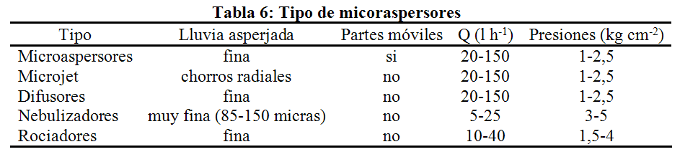
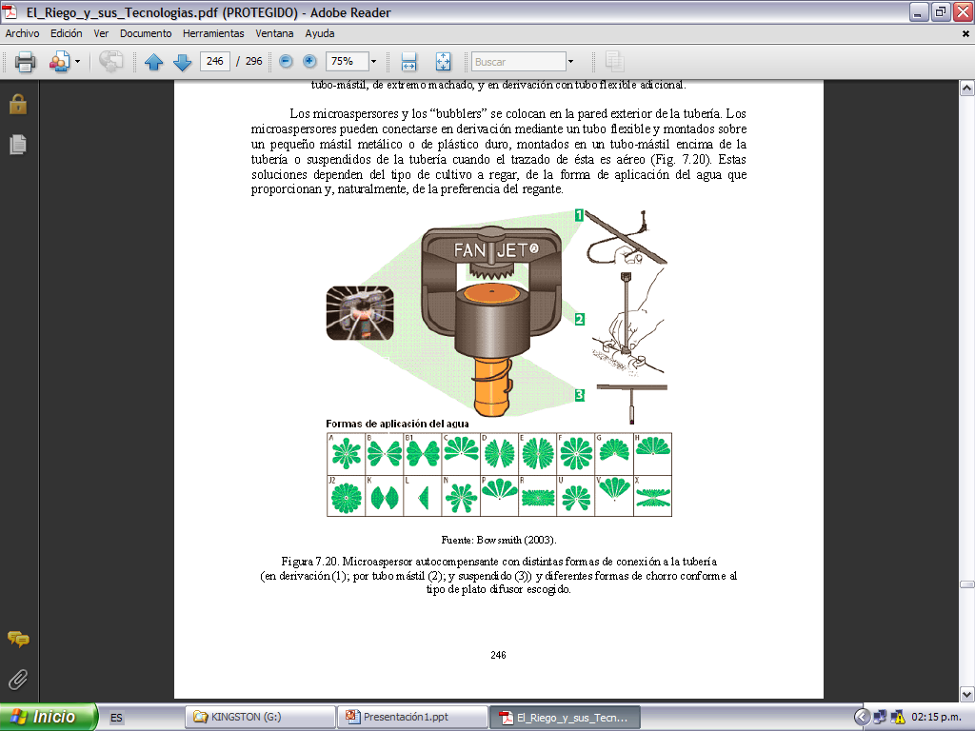
b) microjet
c) difusor
d) nebulizador
e) rociador
Formas de aplicar el agua
Formas de aplicar el agua

Slide 29
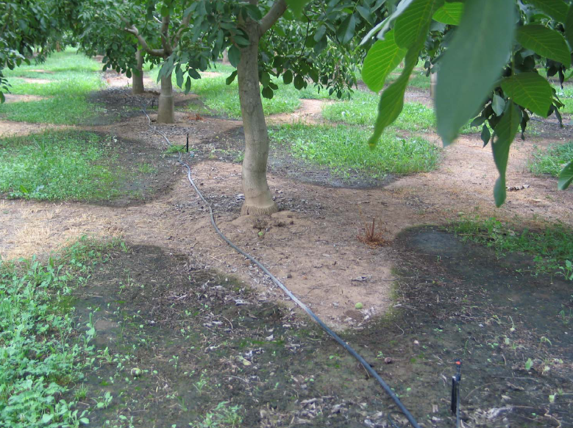
Ferreira, 2008

Slide 30
TIPOS Y DISPOSICION DE EMISORES EN DISTINTAS ESPECIES
FRUTALES CONSIDERANDO LA SUSCEPTIBILIDAD DE ESTA
ENFERMEDADES EN EL TRONCO O CUELLO
SUSCEPT.
ENFERMEDADES
DEL CUELLO
CULTIVO
TIPO EMISOR
OBSERVACIONES
PERAS
GOTERO
MICROASPERSOR
MUY BAJA
DOS LATERALES CON GOTEROS
DE 4 L/h A 1 m SOBRE LA HILERA
UN MICROASPERSOR
POR PLANTA O UNO CADA
DOS PLANTAS
MANZANOS
GOTERO
MICROASPERSOR
BAJA
(CANCRO PROBLEMA
DE CURIO AL NORTE)
DURAZNO Y
NECTARINO
GOTERO
MEDIO
(CANCRO)
DOS LATERALES CON GOTEROS
DE 4 L/h A 1 m SOBRE LA HILERA
CEREZOS
GOTERO
ALTO
(Phytoptora Y
CANCER BACTERIAL)
DOS LATERALES CON GOTEROS
DE 4 L/h A 1 m SOBRE LA HILERA
CIRUELOS
GOTERO
BAJO
DOS LATERALES CON GOTEROS
DE 4 L/h A 1 m SOBRE LA HILERA

Slide 31
SUSCEPT.
ENFERMEDADES
DEL CUELLO
CULTIVO
TIPO EMISOR
OBSERVACIONES
ALMENDROS
GOTERO
MUY ALTO
(Phytoptora Y CANCRO)
DOS LATERALES CON GOTEROS
DE 4 L/h A 1 m SOBRE LA HILERA
NOGAL
MICROASPERSOR
MUY ALTO
(Phytoptora)
UNO O DOS MICROASPERSORES
POR PLANTA SIN MOJAR TRONCO
VIDES
VINIFERAS
GOTERO
BAJO
UN LATERAL CON GOTERO DE
2 O 4 L/h A 1 m SOBRE LA HILERA
VIDES
DE MESA
GOTERO
BAJO
UNO O DOS LATERALES CON
GOTEROS DE 4 L/h A 1 m
SOBRE LA HILERA
(MICROASPERSOR)
CITRICOS
GOTERO
ALTO
(Phytoptora)
DOS LATERALES CON GOTEROS
DE 4 L/h A 1 m SOBRE LA HILERA
PALTO
MICROASPERSOR
BAJO
UN MICROAPERSOR POR PLANTA
ARANDANO
GOTERO
BAJO
UN LATERAL CON GOTERO DE
4 L/h A 1 m SOBRE LA HILERA
FRUTILLA
GOTERO
BAJO
UN LATERAL CON GOTERO DE
4 L/h A 0,5 m SOBRE LA HILERA

Slide 32
VOLUMEN DE SUELO REGADO
RECOMENDABLE
PORCENTAJE DE SUELO MOJADO (PSM)
POR GRUPO DE CULTIVOS
CULTIVO
PORCENTAJE DE
SUELO MOJADO (%)
VIDES
30 – 35
FRUTALES
45 – 55
HORTALIZAS
55 – 65

Slide 33
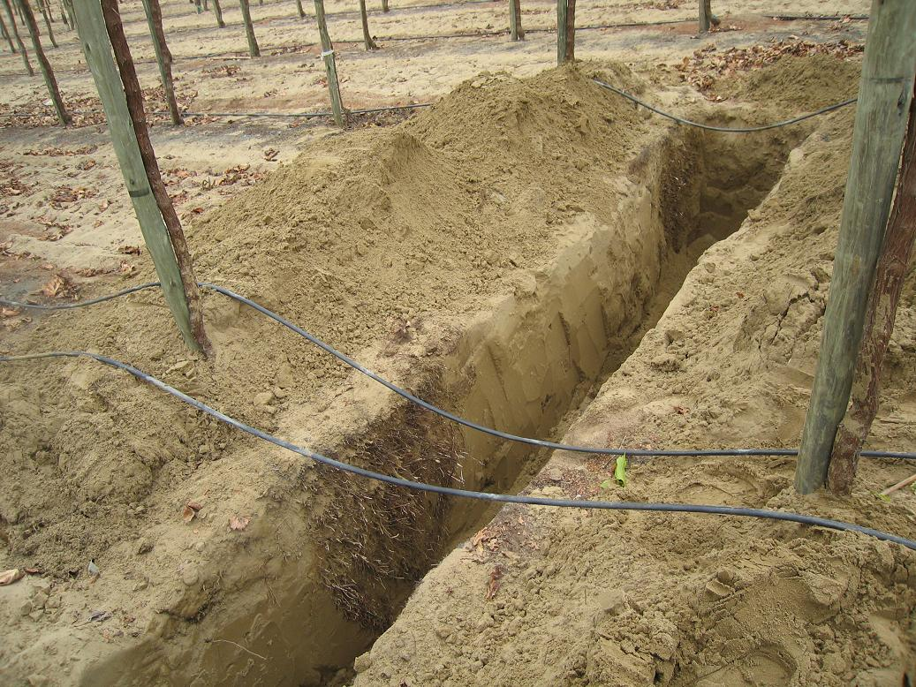
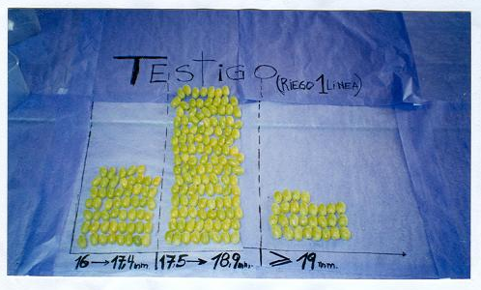
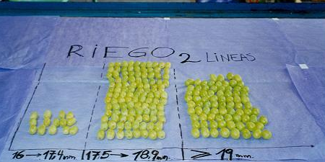
VOLUMEN DE SUELO MOJADO

Slide 34
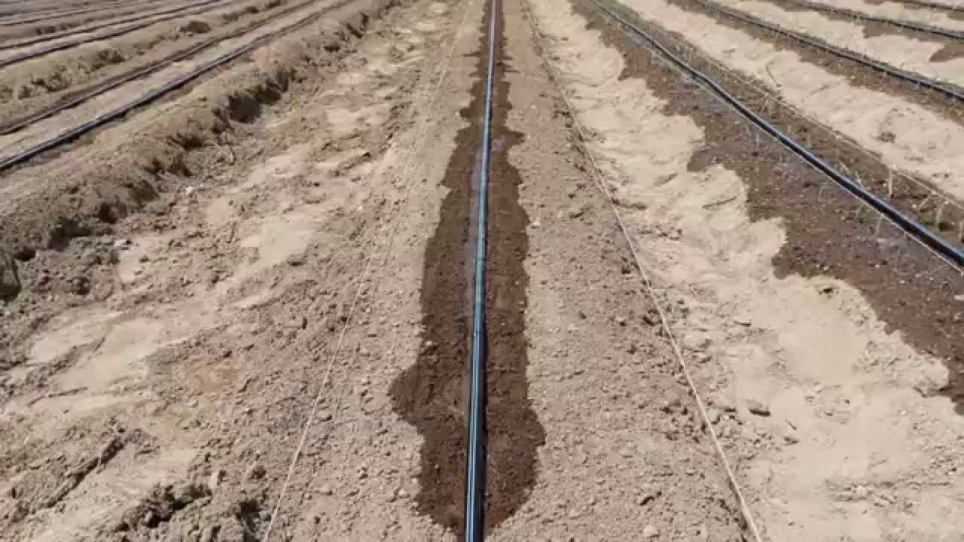
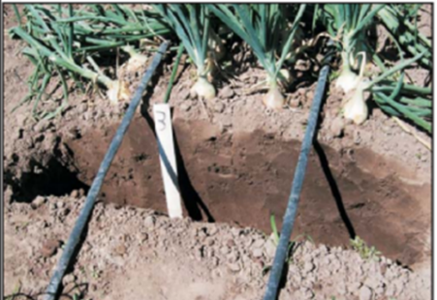
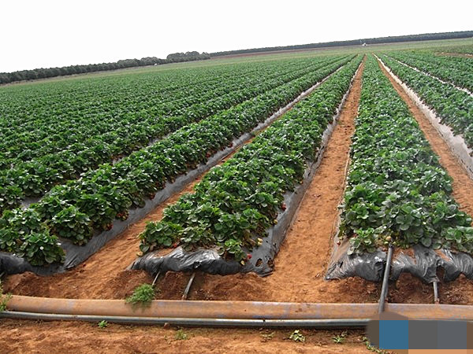
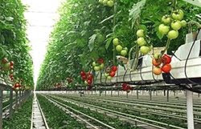

Slide 35

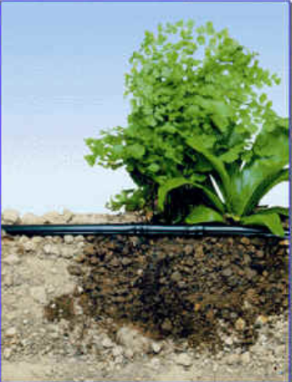
BULBO HÚMEDO
Y
RAÍCES
FORMA DEL BULBO
Estratificación
Obstáculos Impermeables
Caudal y tpo de riego
(emisor)

Slide 36
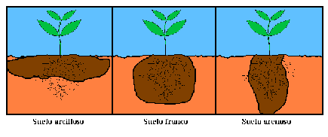
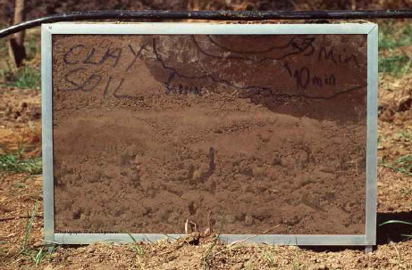
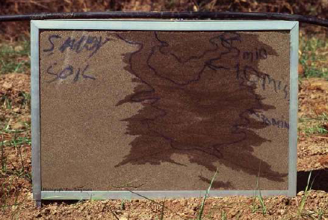
BULBO HÚMEDO (TIPO SUELO)
Fuente: Netafim

Slide 37
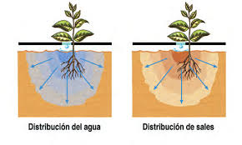
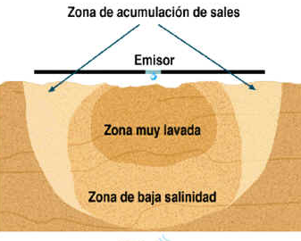
FRANJA HÚMEDA (SOLAPE)
Qué se debe hacer cuando
Llueve?

Slide 38
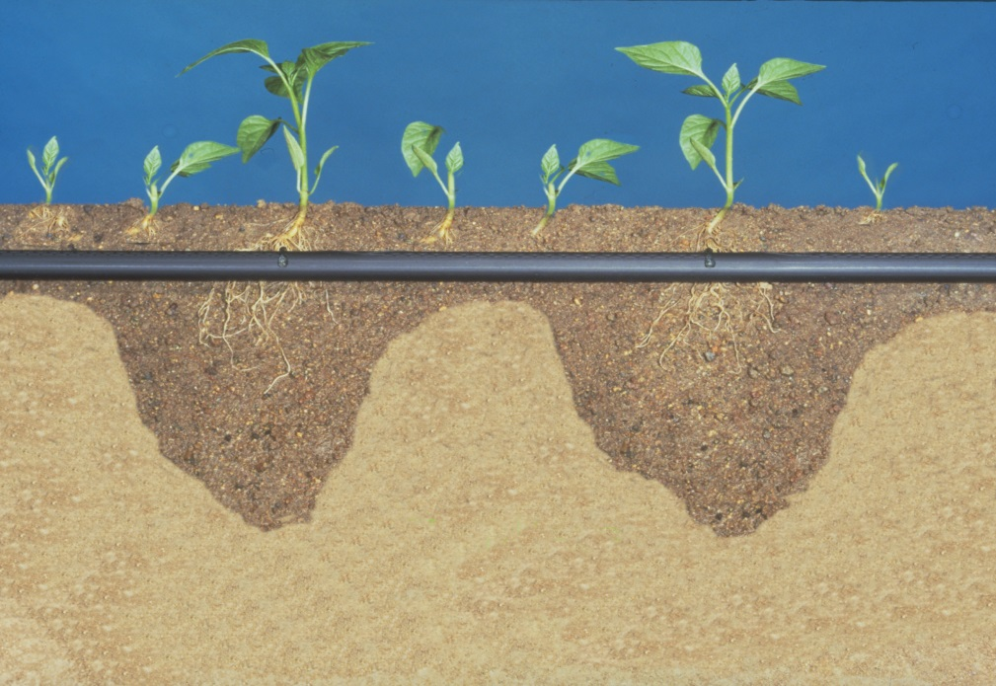
FRANJA HÚMEDA (SOLAPE)
Gran espaciamiento
Poco espaciamiento

Slide 39
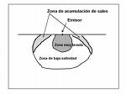
Como estimar el porcentaje de suelo mojado
PSM = (Area plantación / área mojada) x 100
Área mojada= (3,14 x Diámetro mojamiento² / 4) x (N° emisores por planta)
- Microaspersión: Diámetro mojamiento = Diámetro de tiro de microaspersor
- Goteo: Diámetro mojamiento = Diámetro mojamiento gotero
Diámetro mojamiento

Slide 40
Diámetro Mojado Gotero

Slide 41
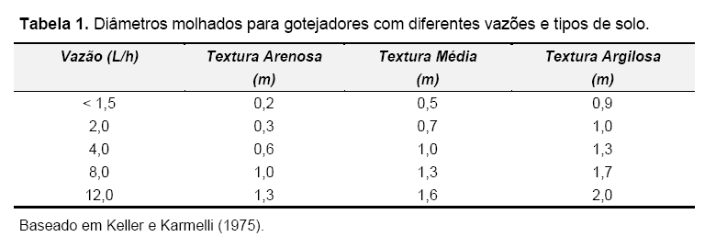
Diámetro Mojado Gotero

Slide 42

ENSAYO A CAMPO

Slide 43



Slide 44


Slide 45
EVALUACIÓN Y PROGRAMACIÓN DEL RIEGO LOCALIZADO

Slide 46
Distribución de presiones

Slide 47
PRINCIPALES FALLAS ENCONTRADAS SOBRE LOS EQUIPOS DE RIEGO POR GOTEO
36% presenta falta de atención en el diseño agronómico
40% presenta falta de atención en el diseño hidráulico
52% presenta fallas en la operación del método de riego
68% presenta problemas de mantenimiento
84% falta de regulación de válvulas en el campo
Además hay falta de reinversión en el momento adecuado de laterales con emisores autocompensados

Slide 48



DESEMPEÑO DE UN EQUIPO DE RIEGO LOCALIZADO
EVALUACIÓN DEL DISEÑO AGRONÓMICO
EVALUACIÓN DEL DISEÑO HIDRÁULICO
EVALUACIÓN DE LA UNIFORMIDAD DE DISTRIBUCIÓN
EVALUACIÓN DE LA OPERACIÓN Y MANTENIMIENTO

Slide 49
OBJETIVOS DE LA EVALUACIÓN DE LA UNIFORMIDAD
Cuantificar la uniformidad en la distribución del agua
Detectar problemas de funcionamiento, plantear soluciones sencillas y económicas
Comprobar el estado de los componentes de la instalación
Analizar los criterios de la operación del sistema de riego
FRECUENCIA DE LA EVALUACIÓN DE LA UNIFORMIDAD
Certificar la instalación de campo
Al inicio y mitad del ciclo de riego
Cuando se sospeche de algún problema

Slide 50

METODOLOGÍAS DE CAMPO
Merriam y Keller modificada (1992)
ASAE EP458 (1998)
ITRC (2007)
MATERIALES NECESARIOS
Manómetros de glicerina (2- 4 -10 kg/cm²)
Probetas graduadas (100 ml)
Cinta métrica (50-100m)
Cronómetros
Planillas de registro

Slide 51

RELEVAMIENTO DE CAMPO
Pv
q1
q5
q9
q13
q10
q14
q2
q6
q3
q7
q11
q15
q4
q8
q12
q16
Pf 1
Pf 2
Pf 3
Pf 4
Se asocia la Pf con el caudal del último gotero, ej: Pf1 con q4; Pf3 con q12

Slide 52
A efectos de diseño se establece la condición de que la parte de la finca que menos
agua reciba, tenga como mínimo una cierta fracción de la dosis media. A esa fracción
se llama "coeficiente de uniformidad" y se representa por Cu.
donde:
q_{25%}= Caudal del 25% de emisores con caudal bajo (l/h)
q_{prom}.= Caudal promedio de todos los emisores (l/h)
Esta fórmula se la utiliza para evaluar el funcionamiento de un sistema de riego.
En cambio, para diseño se utiliza el concepto de Uniformidad de
distribución (Keller y Karmelli, 1974) ó Uniformidad de Emisión (UE), (ASAE, 1987):
CV= Coeficiente de variación según la categoría del emisor
= Desviación típica
Ne= Número de emisores por planta
q_{ns} = Caudal mínimo del emisor (l/h)
q_{a}.= Caudal nominal del emisor (l/h)

Slide 53



CÁLCULO DE COEFICIENTE DE UNIFORMIDAD (CU%)
Pv
PV = +- 20% Pi
Pi

Slide 54
En el ejemplo CU= 90,9% en consecuencia es catalogado
Como “Buena”

Slide 55

Caso de una terciaria al costado
Se midió caudal durante 30”, luego
Qe, h.5,c=((16*3600)/(30*2))/1000
O bién= (((16*2)*3600)/60)/1000
= 1,92 l/h

Slide 56
Coeficientes de uniformidad por válvula – Tareas a realizar en cada sector para
mejorar el desempeño del equipo de riego

Slide 57




Slide 58



Slide 59


Slide 60


Slide 61


Slide 62


Slide 63


Slide 64


Slide 65



Slide 66

RECOMENDACIONES:

Slide 67
GESTIÓN DEL RIEGO EN FINCA
CLIMA – SUELO - CULTIVO
PLANIFICACIÓN dr-IR
ESTRATEGIA DE RIEGO
PLANIFICACIÓN (dr – IR)
Retroalimentación
OPERACIÓN Qu-Tr
COMO?
Medir Caudales
TÁCTICA DE RIEGO
CONTROL
CONTROL
Eficiencia de Riego
EC - EAP – EAL – EDI
EAP - CU
Clima: Tanque tipo A
Suelo: Sonda FDR
Planta: Cámara de Presión - Brote

Slide 68
CONTROL DEL PROGRAMA DE RIEGO
Déficit de agua
Exceso de agua
100%
Pérdida silenciosa del rendimiento
RENDIMIENTO (%)
50%
0%
Punto de riego
Tanque lleno
HUMEDAD DEL SUELO

Slide 69
Lámina de Riego del Equipo:
Según una planta:
Según un gotero:

Slide 70

CONTROL PROGRAMA DE RIEGO:

Slide 71

CDC
Riego
Reposición
Mayor punto oxigenación
PMP

Slide 72


Slide 73


Slide 74






CONTROL PROGRAMA DE RIEGO:
Lavado fertilizante
Lluvias febrero
Fertilizaciones controladas
Déficit Hídrico a cosecha
0,96 dS/m
2,01 dS/m (Cosecha)
2,01 dS/m (Cosecha)
1,16 dS/m
1,05 dS/m
1,19 dS/m
Sensor 5TE
Sensor GS3

Slide 75
Muchas Gracias !!

